Slide 1

NÁZEV: VY_32_INOVACE_08_John Ronald Reuel Tolkien
NÁZEV ŠKOLY: ZŠ a MŠ Osoblaha
AUTOR: Mgr. Jana Kolbeová
TEMA: Fantastická literatura
ČÍSLO PROJEKTU: 1.07/1.4.00/21.0816
John Ronald Reuel Tolkien

Slide 2
Datum vytvoření projektu | červen 2011
Ročník | 8.
Popis prezentace | Žáci se seznámí se zakladatelem fantasy literatury J. R. R. Tolkienem a napíší zápis do sešitu.

Slide 3
John Ronald Reuel Tolkien
(1892 – 1973)

Slide 4
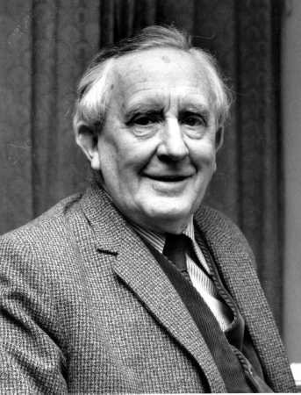
John Ronald Reuel Tolkien

Slide 5
J. R. R. Tolkien
Anglický spisovatel.
Narodil se v jižní Africe, po smrti otce však odjel za matkou do Velké Británie, kde také absolvoval střední školu i univerzitu.
Získal diplom staroanglického jazyka
a literatury. Vyučoval také angličtinu
na univerzitě.

Slide 6
J. R. R. Tolkien
Proslavil se pohádkovou knihou Hobit, na níž později navázal trilogií Pán prstenů. Napsal také epos Silmarillion. Všechna tato díla těží z autorovy znalosti mytologie. Několik svých knih dokonce sám ilustroval.
Tolkien miloval anglický venkov, podle něhož vytvořil
i domov Hobitů, který nazval Kraj.
Díky němu lidé po celém světě ví, kdo jsou Elfové, Enti či Hobiti a Trpaslíci.
Hlavním motivem je zde boj dobra se zlem.
Je považován za zakladatele fantasy.

Slide 7
Fantasy literatura
Je považován za zakladatele fantasy.
Díky němu se také stal žánr fantasy velmi populární a kritiky uznávaný. Nebyl již považován za směr sci-fi, ale za samostatný žánr, který se od ostatních rozlišuje nezaměnitelnými prvky.

Slide 8
Základní body - opakování
fantasy literatura
anglický spisovatel
jižní Afrika
anglická literatura
malíř
Hobit
Pán prstenů

Slide 9
Ukázka z díla
Hobit
Jsem pan Bilbo Pytlík a nevím, kde jsem; a ani to vědět nechci, jen když
se dostanu odtud." „Co to drží v rušiškách?" zajímal se Glum s pohle­dem
na mečík, který se mu nijak nelíbil. „Meč, čepel vyrobenou v Gondolinu!" „Ššš!" zašišlal Glum a náhle byl samá zdvořilost. „Snad abyšme še tady posadili a trošku ši š tím poklábošili, můj milášku? Snad to má rádo hádanky, snad jo, ne?" Usilovně se snažil vypadat přátelsky, alespoň pro tu chvíli, než zjistí něco víc o tom meči i o hobitovi, jestli je tu opravdu docela sám, jestli je dobrý k jídlu a jestli má Glum opravdu hlad. „Výborně," souhlasil Bilbo, který se usilovně snažil vy­hovět, než zjistí něco víc o tom tvorovi, jestli je tu docela sám, jestli je dravý nebo hladový a jestli je to přítel skřetů. „Vy se ptejte "první," navrhl, poněvadž zatím neměl čas vymyslet si nějakou hádanku. A tak Glum zašišlal:
Kořeny má skryté v žemi,
vypíná še nad jedlemi,
stoupá pořád výš a výš,
ale růst ji nevidíš.
hora

Slide 10
Použité zdroje:
http://www.google.cz/imgres?q=john+r.+r.+tolkien&hl=cs&client=firefox-a&hs=7wJ&sa=X&rls=org.mozilla:cs:official&biw=1280&bih=609&tbm=isch&prmd=imvnsb&tbnid=07x6As7he-odtM:&imgrefurl=http://www.listal.com/viewimage/732283h&docid=F2TPHSbJaaWWFM&imgurl=http://i2.listal.com/image/732283/936full-john-r.-r.-tolkien.jpg&w=936&h=1226&ei=ruKiTraJNpDCswb5tMCdAw&zoom=1&iact=rc&dur=439&sig=105249334642310764453&page=1&tbnh=127&tbnw=107&start=0&ndsp=24&ved=1t:429,r:8,s:0&tx=47&ty=89
http://ld.johanesville.net/tolkien
MĚCHUROVÁ, A. – ŽÁČEK, J. Čítanka pro 6. ročník základní školy a primu víceletého gymnázia. Havlíčkův Brod: Fragment, 1997.

